Slide 1
«Низкие результаты ОГЭ по физике: предметные и метапредметные дефициты как ключевые причины»
Учитель физики ГБОУ ООШ с.Заплавное Ерицева Елена Николаевна

Slide 2
Предметные дефициты отсутствие или слабое понимание конкретных тем, понятий и законов из школьной программы. Ученик не знает их теоретически или не умеет применять на практике при решении задач.
Непонимание отдельных тем. Ученик плохо разбирается в отдельных разделах физики (например, механике или электродинамике), что мешает решать задачи по этим темам.
Неумение работать с формулами. Ученик испытывает трудности при записи физических законов, выборе нужных величин для расчёта и преобразовании формулы для нахождения искомой величины.
Трудности с интерпретацией явлений. Ученик не может понять, о каком явлении идёт речь в задаче, или не связывает данные величины с физическими законами.
Проблемы с экспериментальными умениями. Из-за малого количества лабораторных работ ученик плохо умеет работать с приборами и правильно учитывать погрешности измерений.

Slide 3
Метапредметные дефициты способности, которые нужны не только на уроках физики. Например: умение читать графики и схемы, выделять главное в тексте, работать с формулами или проводить эксперименты.
Смысловое чтение. Ученик не умеет внимательно читать условие задачи, выделять из него ключевые данные или понимать смысл физических текстов. В результате он неправильно понимает задание.
Умение строить логические цепочки. Ученику сложно выстроить цепочку рассуждений: объяснить, почему происходит то или иное явление, на какие законы оно опирается и как связаны между собой причины и следствия.
Работа с моделями и символами. Ученику сложно переводить информацию из графиков в формулы или решать задачу сначала на буквах (символах), а не сразу подставлять числа. Он теряется, когда нужно работать с абстрактными моделями.
Самоорганизация и самоконтроль. Ученик может не уметь разбивать решение на шаги, следить за временем при выполнении заданий и проверять полученный ответ.
Оформление решений. Ученик игнорирует требования к записи решения (отсутствие краткого условия, пояснений к формулам, некорректные записи) снижало оценку.

Slide 4
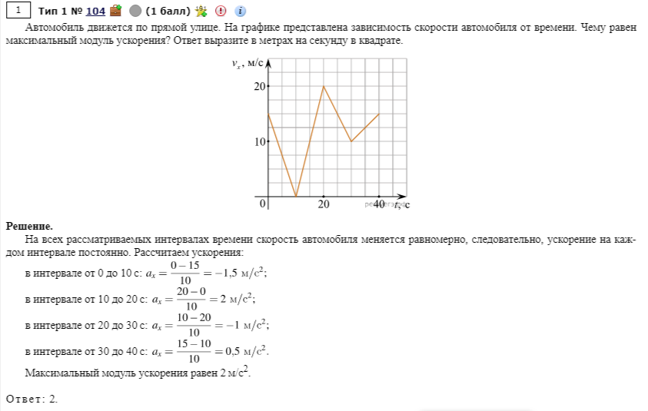
Предметные дефициты
Непонимание отдельных тем

Slide 5
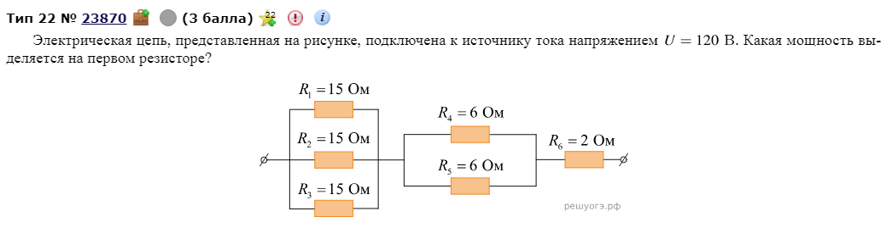
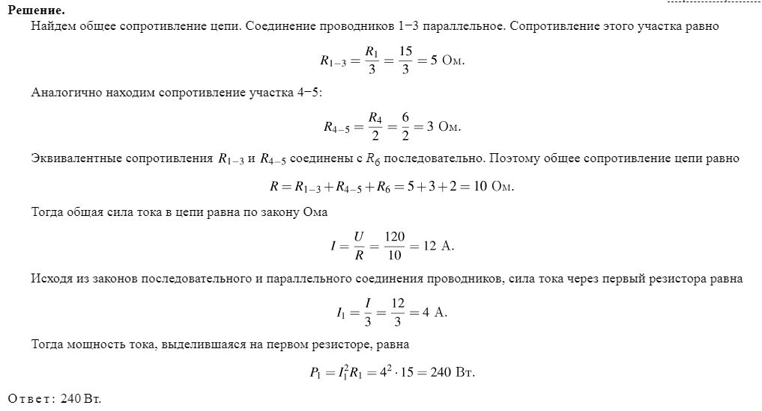
Предметные дефициты
Неумение работать с формулами

Slide 6
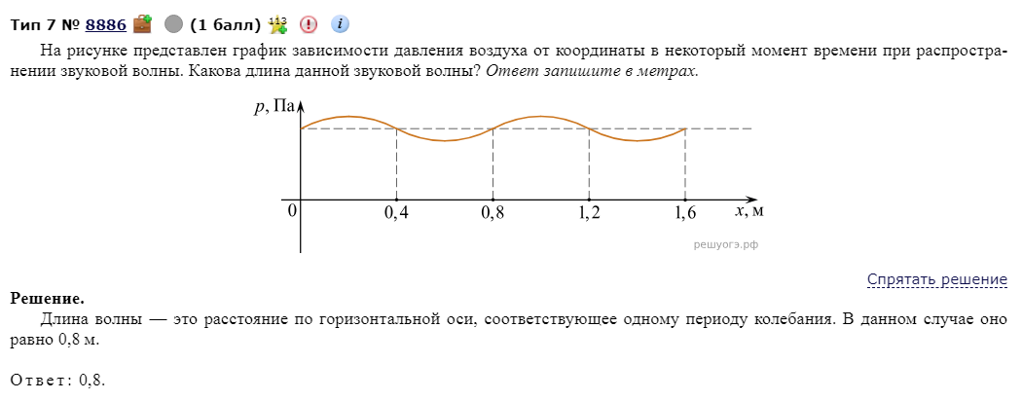
Предметные дефициты
Трудности с интерпретацией явлений

Slide 7
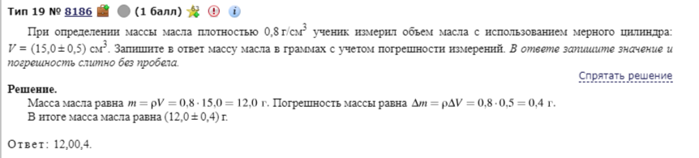
Предметные дефициты
Проблемы с экспериментальными умениями

Slide 8
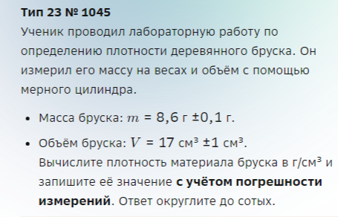
Метапредметные дефициты
Смысловое чтение

Slide 9
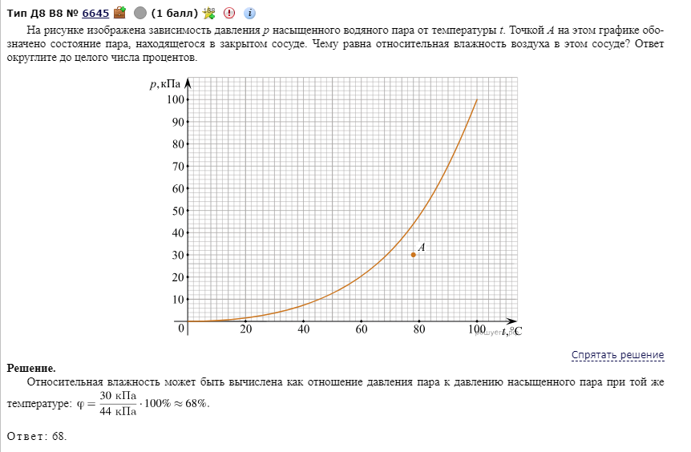
Метапредметные дефициты
Умение строить логические цепочки

Slide 10
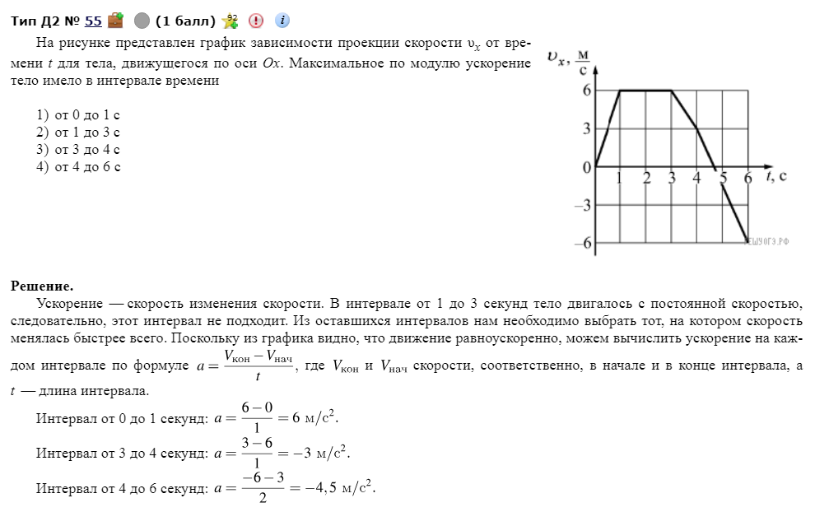
Метапредметные дефициты
Работа с моделями и символами
Самоорганизация и самоконтроль

Slide 11
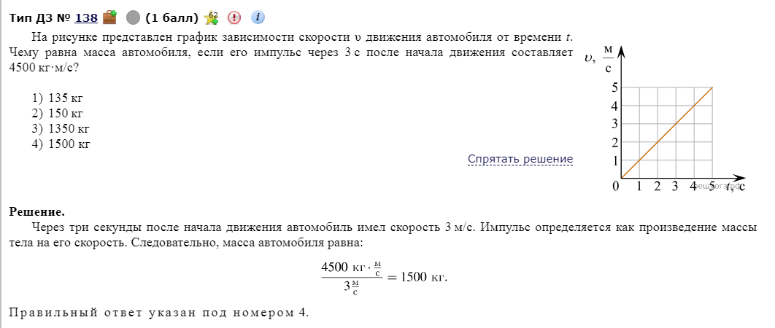
Метапредметные дефициты
Оформление решений

Slide 12
Спасибо за внимание

